Slide 1


Reunión previa y de homologación
Servicios de ingeniería de diseño, construcción de las obras civiles, instalaciones auxiliares de línea y estaciones, suministro e instalación del sistema integral ferroviario que incluye el material rodante y puesta en marcha de la Línea 2 del Metro de Panamá
09.30-10.03 /2014

Slide 2

Tomo II. Equipamientos.
II.6. Sistema de Cobro de Pasajes.
ÍNDICE
CONTENIDO
  Condiciones y Requerimientos de Operación
  Funcionamiento del Sistema
  Equipos de Estación
  Centro de Control de Operaciones (CCO)
  Requerimientos de Instalación
  Condiciones Contractuales

Slide 3
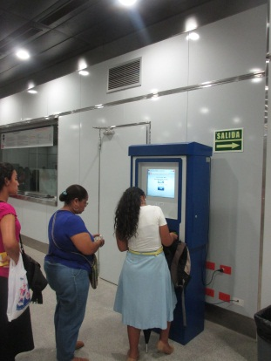
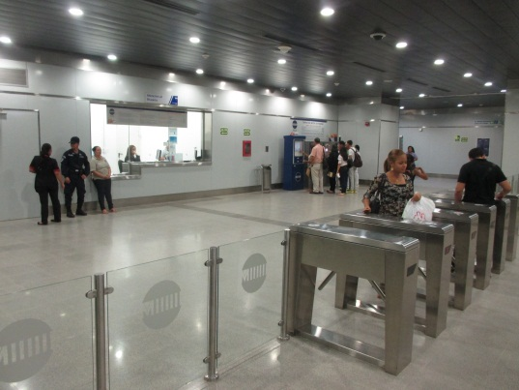
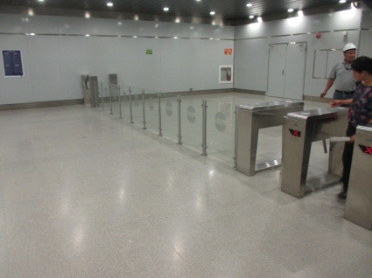
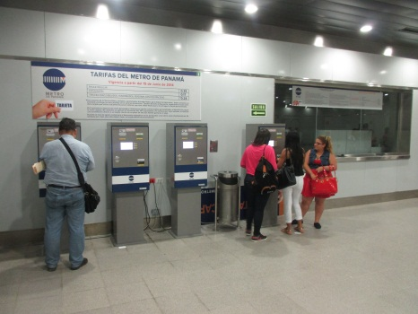
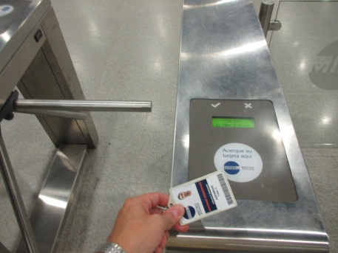
Tomo II. Equipamientos.
II.6. Sistema de Cobro de Pasajes.
CONDICIONES Y REQUERIMIENTOS
1. CONDICIONES Y REQUERIMIENTOS DE OPERACIÓN
Objetivo:
Desarrollo de la ingeniería, suministro, instalación y opción del mantenimiento del Sistema de Cobro de Pasajes de la Línea 2 del Metro de Panamá. Debe considerar los servicios de operación del sistema y de la Administración Financiera de los recursos asociados a los usos de la Línea 2 (totalmente compatible con el sistema actualmente operativo para Línea 1).
Condición y requerimientos:
Controlar el acceso y correcto pago del servicio por parte de los usuarios garantizando en todo momento su total integración con el Sistema Integrado de Transporte Público Urbano. La experiencia de uso para el pago del servicio no debe diferir de lo que actualmente realizan los usuarios, manteniéndose el mismo medio de acceso a través de TISC del tipo Mifare plus.

Slide 4
Tomo II. Equipamientos.
II.6. Sistema de Cobro de Pasajes
FUNCIONAMIENTO
2. FUNCIONAMIENTO DEL SISTEMA
Sistema integrado totalmente compatible en equipamiento, arquitectura y funcionalidad con el actualmente en operación en Línea 1 y por tanto debe garantizar la mismas funcionalidades del cobro de pasajes del Sistema Integrado del Transporte Público Urbano, permitiendo la total coherencia de las informaciones que le permitan al Administrador financiero de este sistema la gestión global de la administración del sistema de transporte y demás entes en él incluidos (Metrobus, Rapipass).
El sistema debe contemplar al menos los siguientes modos de integración:
Del medio de pago, permitiendo el uso de la misma tarjeta TISC de la Línea 1, Metrobus, Terminal de Transporte y cualquier otra futura que pueda existir.
De la tarifa, que permita definiciones de tarifas combinadas por el uso de los diferentes medios de la red de transporte.
De la administración y gestión, para un manejo y control unificado de los fondos e indicadores de gestión del Sistema Integrado de Transporte Público, integrándose con el actual fiduciario.
Del servicio al cliente, independiente del recurso, componente o ubicación del medio de transporte utilizado por el usuario, para brindar la misma atención en la totalidad de la red.
La interacción de los usuarios con los torniquetes y recargadoras debe ser cónsona con lo que realizan actualmente en Línea 1

Slide 5

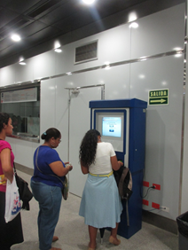

Tomo II. Equipamientos.
II.6. Sistema de Cobro de Pasajes.
EQUIPOS
3. Equipos de estación
Sistema de control o concentrador de estación (SCE): con mando y lectura para la supervisión del Sistema de Cobro de Pasajes desde el SCADA de estaciones (CCL: Cuarto de Control Local) y monitoreo desde el SCADA central en el CCO
Dispositivos de control de paso (DCP): barrera de peaje o torniquetes, con proceso de lectura de tarjeta de viajes. Deben ser reversibles.
Máquinas expendedoras de Operación Automática (EAO): dispositivos para el expendio y recarga de los títulos de viaje a los usuarios.
Como parte integrante del conjunto del Sistema de Cobro de Pasajes, los equipos de estación deben ser totalmente compatibles con los ya instalados en la Línea 1 del Sistema Integrado de Transporte Público Urbano y similar en sus flujos de procesos que permita total compatibilidad con lo que actualmente operan.

Slide 6
Tomo II. Equipamientos.
II.6. Sistema de Cobro de Pasajes.
CCO
4. CENTRO DE CONTROL DE OPERACIONES (CCO)
Con base en la total integridad que se requiere del Sistema de Cobro de Pasajes de la Línea 2 con el Sistema Integrado de Transporte Público Masivo:
La arquitectura debe incluir para el CCO la integración de la gestión remota del sistema para que el tratamiento sea único de todo el sistema de billetaje desde el Puesto de Operador, permitiendo operar centralizadamente a nivel de procesamiento de datos.

Slide 7
Tomo II. Equipamientos.
II.6. Sistema de Cobro de Pasajes.
REQUERIMIENTOS DE INSTALACIÓN
5. REQUERIMIENTOS DE INSTALACIÓN
Se requiere normas de buena ejecución durante le proceso de instalación, asegurando la no interferencias ni caídas del servicio durante el proceso de integración del Sistema de Cobro de Pasajes entre ambas líneas y el resto del Sistema Integrado de Transporte Urbano.
La cantidad de equipos será determinada de acuerdo a la información de demanda por estación a ser suministrada por el Metro.
La instalación debe contemplar la integración completa de las información del sistemas con las de Línea 1 y el sistema Metrobus.

Slide 8
Tomo II. Equipamientos.
II.6. Sistema de Cobro de Pasajes.
CONDICIONES CONTRACTUALES
6. CONDICIONES CONTRACTUALES
Todo el proceso:
Diseño e ingeniería de detalle
Procura de materiales y equipos
Instalación y montaje
Pruebas y puesta en servicio
Capacitación
Operación
Mantenimiento
Integración con la Administración Financiera
Etc…
se exigirá el cumplimiento de las condiciones contractuales mediante un plan que verifique la validez e integración del sistema de Línea 2 en el marco del Sistema Integrado de Transporte Público Urbano, de acuerdo a su operación actual.

Slide 9
Gracias por su atención
Tomo II. Equipamientos.
II.6. Sistema de Cobro de Pasajes.
GRACIAS !!

